Slide 1
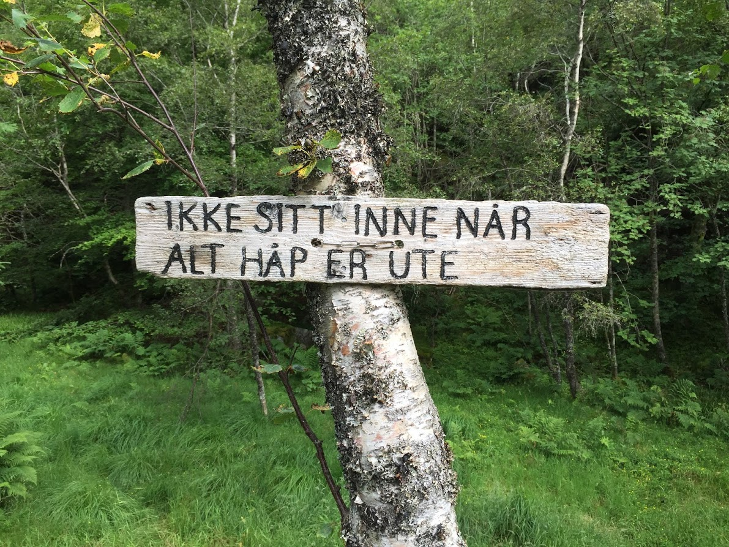
NARKOTIKAPROGRAM MED DOMSTOLSKONTROLL (ND)
ET ALTERNATIV TIL FENGSEL FOR KRIMINELLE RUSAVHENGIGE

Slide 2
NARKOTIKAPROGRAM MED DOMSTOLSKONTROLL (ND)
Pilotprosjekt i Bergen og Oslo fra 01.01.06
Landsdekkende og permanent fra 2016
Rusavhengige som begår kriminalitet knyttet til rusavhengigheten
Alternativ til ubetinget fengsel
Særvilkår for betinget dom
Prøvetid = gjennomføringstid 2-5 år

Slide 3
FORMÅL OG INNHOLD
Formål
  Forebygge ny kriminalitet
  Fremme rehabilitering
  Bidra til å styrke og samordne praktiske hjelpe- og behandlingstilbud
Innhold
  Behandling
  Bolig
  Økonomisk rådgivning
  Opplæring og/eller arbeid
  Fritid
  Nettverk
  Kontroll: Ruskontroll og overholde vilkår

Slide 4
PERSONUNDERSØKELSE
Det skal alltid foreligge en personundersøkelse og samtykke fra siktede forut for en dom der det kan være aktuelt å fastsette vilkår om ND
Boligsituasjon/boevne
Utdanning/sysselsetting
Psykisk og fysisk helse
Nettverk
Rus og rusmestring
Motivasjon og endringsmål
Vilkår og innhold

Slide 5
MÅLGRUPPE
Personer som er avhengige av narkotika og som dømmes for:
overtredelse av straffeloven § 231 første ledd, § 232 eller legemiddelloven § 31
andre ledd,
b) lovbrudd begått under påvirkning av
narkotika eller
c) lovbrudd begått for å finansiere eget
narkotikabruk

Slide 6

EGNETHET
Hovedmomentene i en egnethetsvurdering er om domfelte evner, ønsker og/eller har mulighet til å nyttiggjøre seg hensiktsmessige rehabiliterende tiltak samt sikkerhetsaspektet i forbindelse med selve straffegjennomføringen.
Konklusjon (egnet/ikke egnet)

Slide 7
DOMSTOLSKONTROLL
En dommer har kontroll med straffegjennomføringen
Dommen gjennomføres i fire faser:
  Iverksettingsfasen
  Stabiliseringsfasen
  Ansvarsfasen
  Videreføringsfasen

Slide 8
ULIKE MØTER I RETTEN
  Startmøte
  Statusmøte
  Faseovergang
  Brudd
  Sluttmøte

Slide 9
MANN (42)
… NN dømmes til fengsel i 1 år og 4 måneder, fullbyrding av 1 år av straffen gjøres betinget med prøvetid på 3 år, og med særvilkår om gjennomføring av narkotikaprogram med domstolskontroll.

Slide 10
VILKÅR FOR GJENNOMFØRING AV ND-PROGRAMMET
Ikke begå nye straffbare handlinger i gjennomføringstiden
Møte til avtalt tid og sted.
Vise evne og vilje til å forandre rusadferd og til å gjøre en innsats for å endre livsførsel.
Fravær skal avklares på forhånd, eventuell sykemelding skal leveres senest to dager etter fraværet.
Rusmiddelkontroll, både rutinemessig og ved mistanke.
Møte upåvirket av berusede eller bedøvende midler til alle avtaler.
Møte i retten under straffegjennomføringen.

Slide 11
SÆRVILKÅR
Vilkår om sysselsetting
Vilkår om å møte hos kriminalomsorgen eller annen offentlig myndighet, person eller organisasjon etter kriminalomsorgens anvisning.
Vilkår om behandling

Slide 12
«DRA LASSET SAMMEN»
Allerede eksisterende hjelpetilbud
Spesialisthelsetjenesten/Kommunene pålegges ikke noe nytt!
Straffegjennomføring som forsterker samarbeidet
      Spesialisthelsetjenesten
      Kommunalhelsetjenesten
      NAV
      Opplæring
      Ettervernsorganisasjoner/frivillige organisasjoner
ND = samhandlingsmetodikk

Slide 13
BRUDD
Brudd på grunnvilkår
- ny kriminalitet
(politi/påtalemyndighet fremmer saken)
Brudd på særvilkår
- ikke overholde vilkårene fastsatt av retten
- ikke møte/holde avtaler
- møte for sent
- Gjentatte ganger møte påvirket av
rusmidler og/eller ruse seg slik at en ikke
klarer å følge opp tiltakene

Slide 14
KONSEKVENSER AV BRUDD
Oppheve, endre eller sette nye vilkår
Tilbakeføring til tidligere fase
Forlengelse av prøvetiden
Fullbyrding
- Hel fullbyrding
- fratrekk for gjennomført ND
- Delvis fullbyrding herunder også ny
prøvetid/nye vilkår

Slide 15
EVALUERINGSRAPPORT FRA 2014
SIRUS
  15 års blandingsmisbruk
  15 dommer
  ca 1/3 fullførte ND

Slide 16
STATUS 01.01.2016 – 31.03.2018

Slide 17
KONTAKTINFORMASJON
Kriminalomsorgen Rogaland friomsorgskontor
Tlf: 51 84 66 00
Åse Victoria Berg
Tlf: 51 84 66 35/41 53 47 82
ase.victoria.berg@kriminalomsorg.no
Silje Skoie
Tlf: 51 84 66 17/47 45 86 82
silje.skoie@kriminalomsorg.no
Hilde Hamre
Tlf: 51 84 66 32
hilde.hamre@kriminalomsorg.no

